Slide 1
“Моя работа – любовь и забота” (Экологическое воспитание дошкольников)
МДОУ №50 2019г. Воспитатель группы №7 Крупина Ирина Валерьевна

Slide 2
“Быть добрым, значит быть счастливым”
Мы думаем о детях каждый день И знаем,что они заботы нашей ждут. Стремление к наукам и труду убьёт тоску и лень Надеемся,что с нами дети это всё поймут. Мы дарим им тепло своей души И делимся всем тем,что выучили сами И верим- в их руках карандаши Когда-нибудь заговорят стихами. Ведь в каждом человеке есть талант, Один рисует,кто-то хорошо считает, Но будущий артист иль музыкант Пока об этом ничего не знает. Поможем детям как найти себя Направим их на верную дорогу, Для этого учились мы не зря Спасибо нашим мудрым педагогам.
(Крупина И.В.)

Slide 3
Экологическое образование - непрерывный процесс обучения
Отношение к природе является важным показателем экологической культуры. Оно имеет эмоциональную окраску и находит своё выражение в поступках, практических действиях, деятельности.

Slide 4
Мероприятие “Сохраним природу вместе”
Экологическая акция “Крышечка”
8 июня 2018г

Slide 5
Опытно-экспериментальная деятельность
Основной задачей в области обучения и воспитания ребёнка является формирование умений и навыков наблюдений за природными объектами и явлениями.

Slide 6
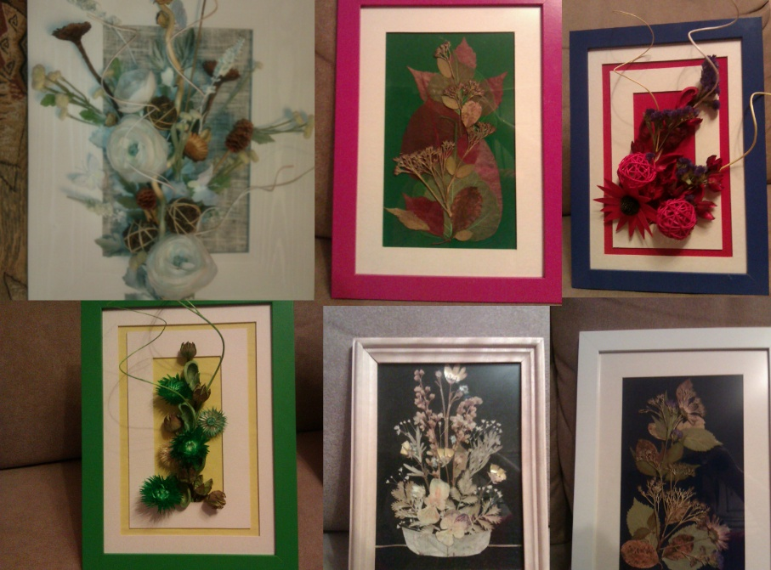
Моё творчество
(Демонстрация собственных работ
по флористике).

Slide 7
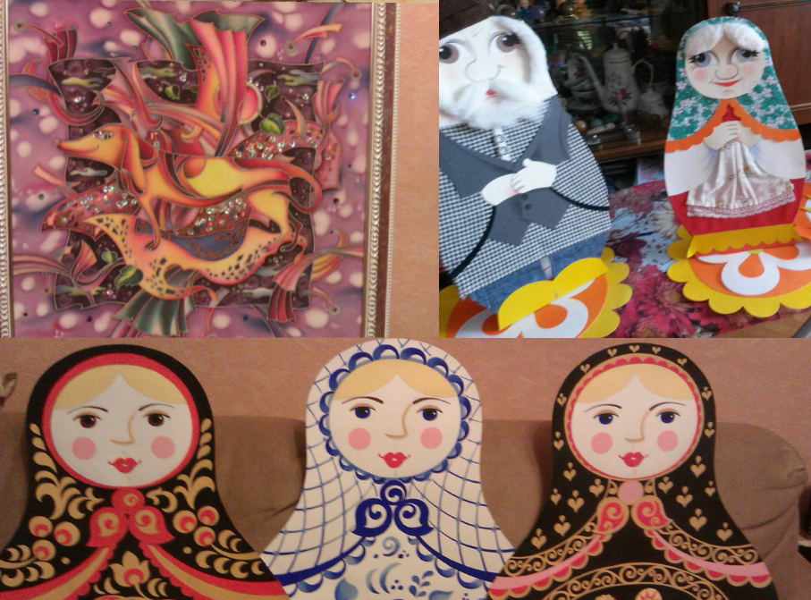
Моё творчество
(Художественно-эстетическое
воспитание детей).

Slide 8
Творчество воспитанников
“От нас природа тайн
своих не прячет,
но учит быть
внимательнее к ней”
(Работы по флористике и оригами).

Slide 9
Окружающий мир и наша безопасность
Самый эффективный
метод – активная форма
обучения, когда дети сами
принимают непосредственное
участие, разыгрывают ситуации,
учатся находить правильное решение.
(Мероприятие “Светофорик”).
2018г.

Slide 10
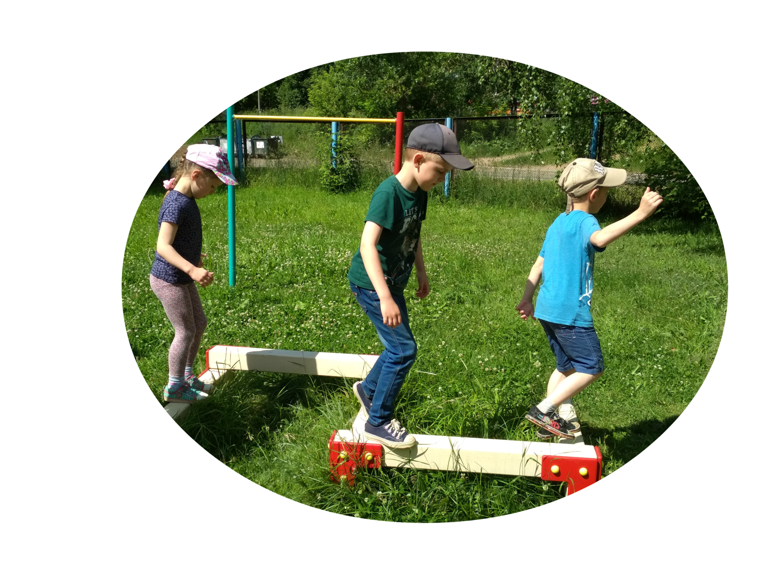
Окружающий мир и физическое развитие детей
Ответственное отношение к своему
здоровью – это непрерывный процесс
обучения детей.

Slide 11
Групповая площадка
Формирование умения
и желания сохранять
природу и при
необходимости
оказывать ей помощь.
(Уход за живыми объектами)
вторая младшая группа

Slide 12
Ведь в каждом человеке есть талант, Один рисует,кто-то хорошо считает, Но будущий артист иль музыкант Пока об этом ничего не знает.
Сейчас резвятся наши малыши Бывает и чудят и хулиганят, Но все они для нас так хороши И озорством своим порою манят.
Они все разные, как летние цветы, Цветы жизни- ещё давно сказал писатель, Польёшь и сбудутся твои мечты Учитель, Педагог и Воспитатель!!!
(Крупина И.В.)

Slide 13
Благодарю за внимание!

